Slide 1


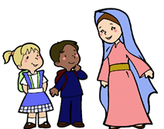


Slide 2
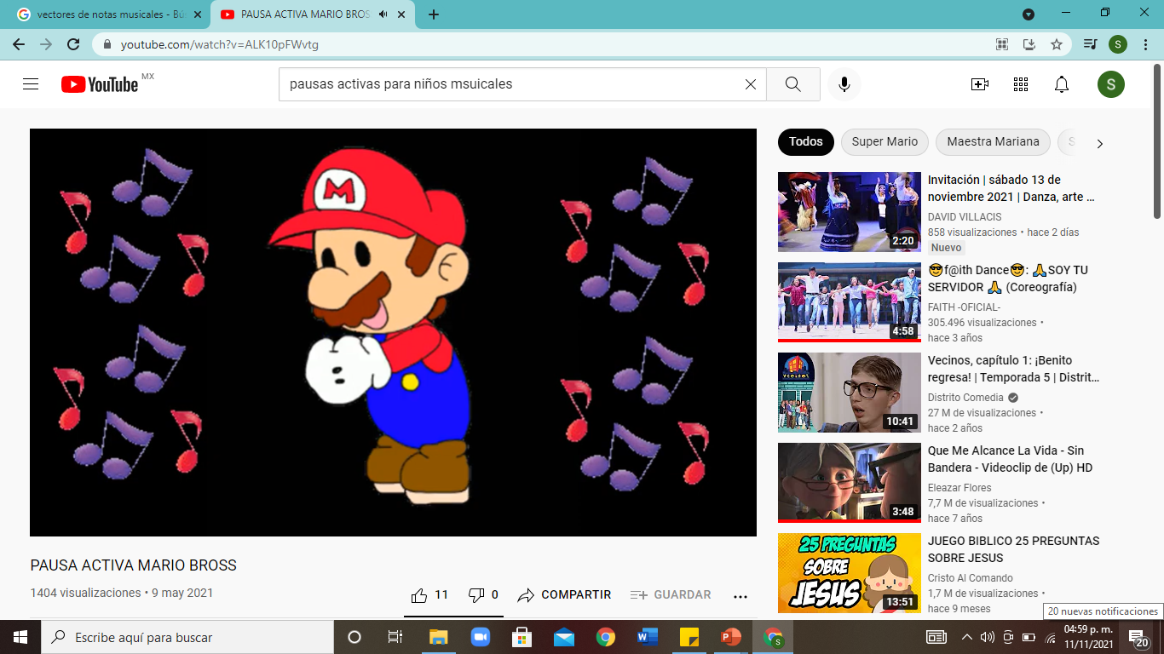
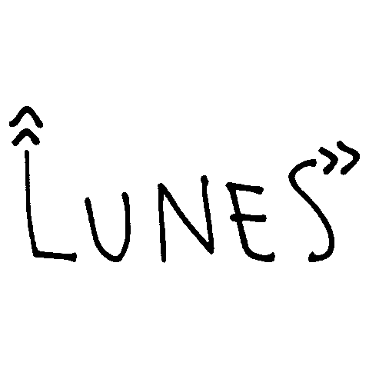
Activación
https://www.youtube.com/watch?v=ALK10pFWvtg

Slide 3
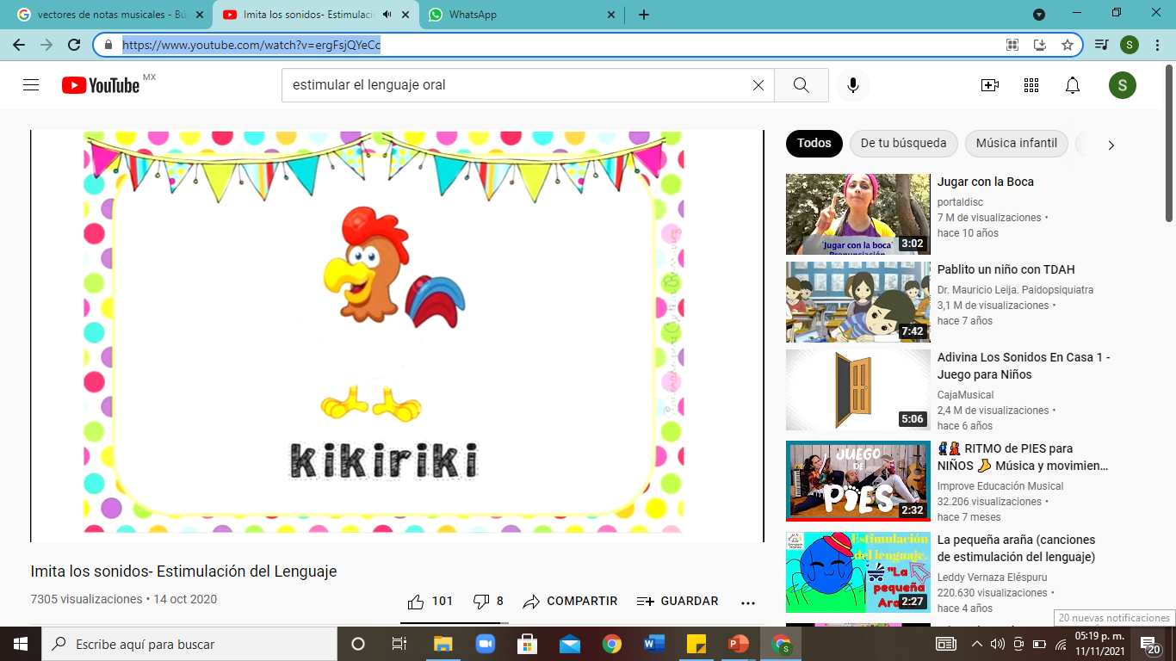
Práctica de lenguaje oral
https://www.youtube.com/watch?v=ergFsjQYeCc

Slide 4

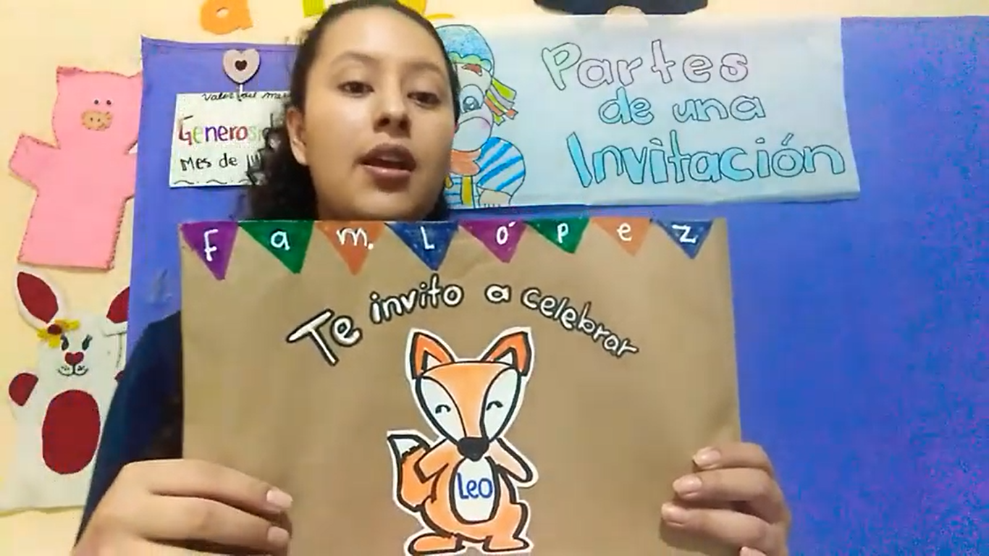

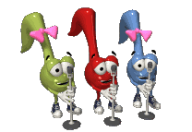


PARTES DE UNA INVITACIÓN
Observar y comentar
https://youtu.be/CN-OETaVRt8

Slide 5
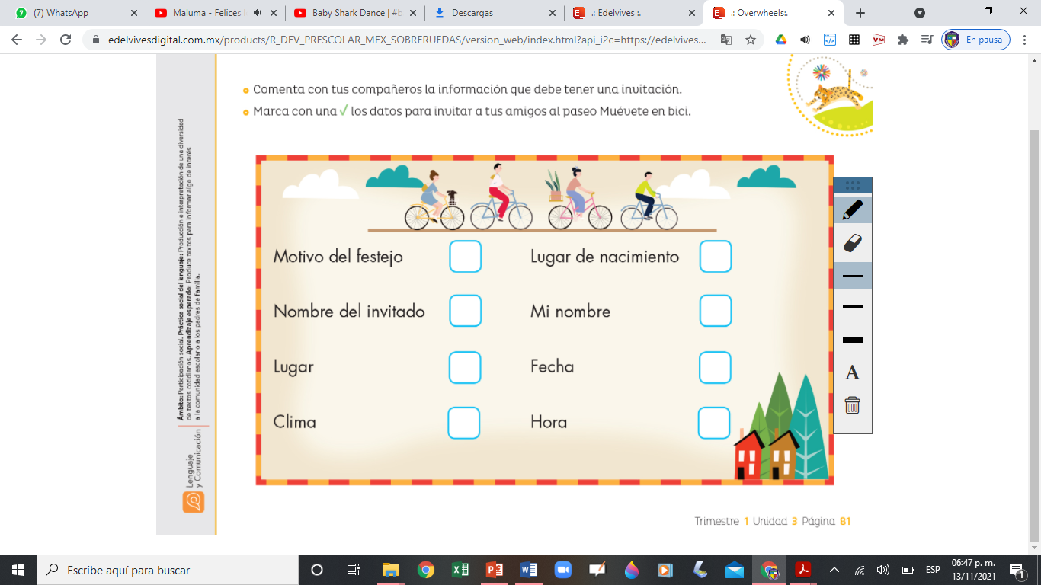
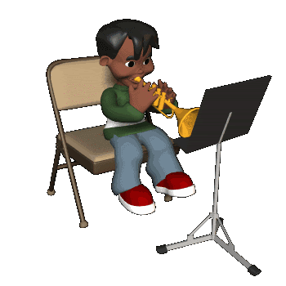
Comentar

Slide 6

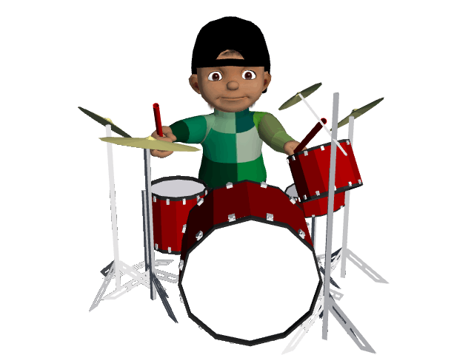
Cierre

Slide 7

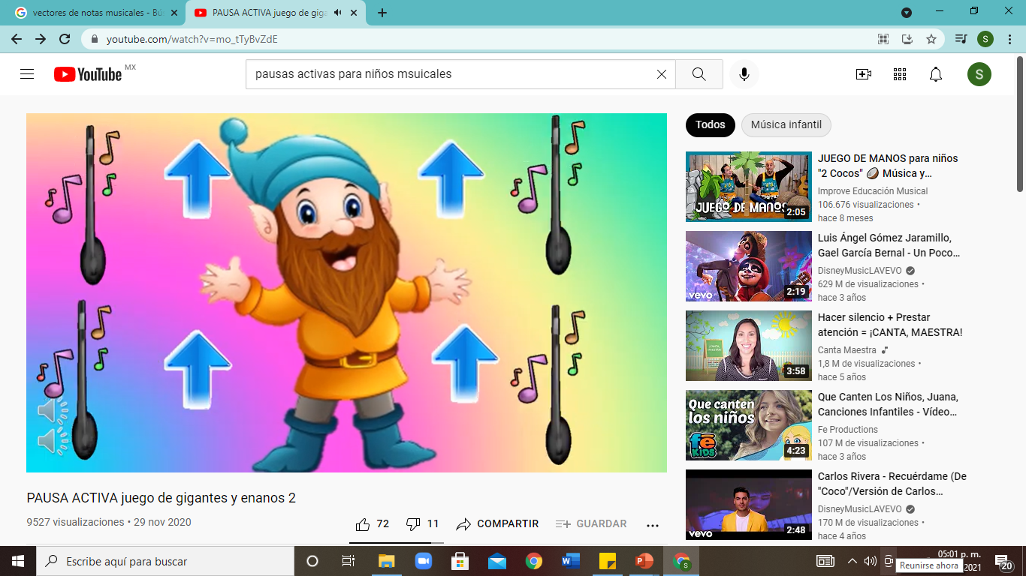
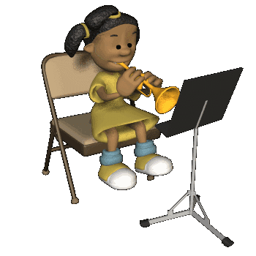
Activación
https://www.youtube.com/watch?v=mo_tTyBvZdE

Slide 8
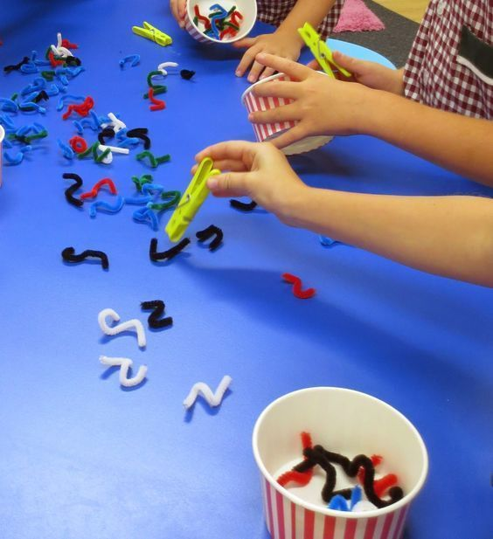
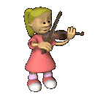
Práctica de motricidad fina

Slide 9
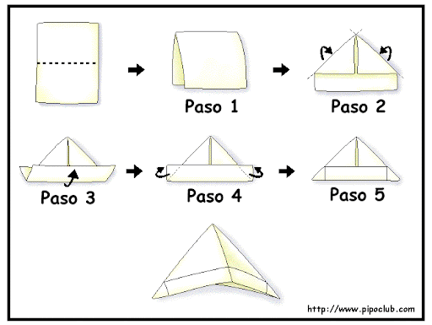


¿Qué son?

Slide 10
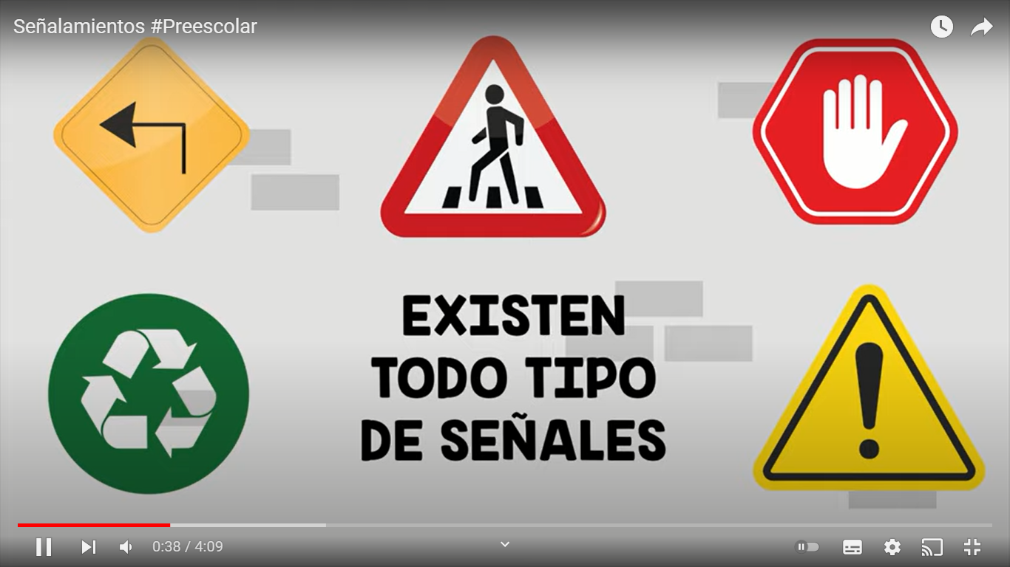
Observar señalamientos
Los señalamientos
https://youtu.be/kishggFo8FM

Slide 11
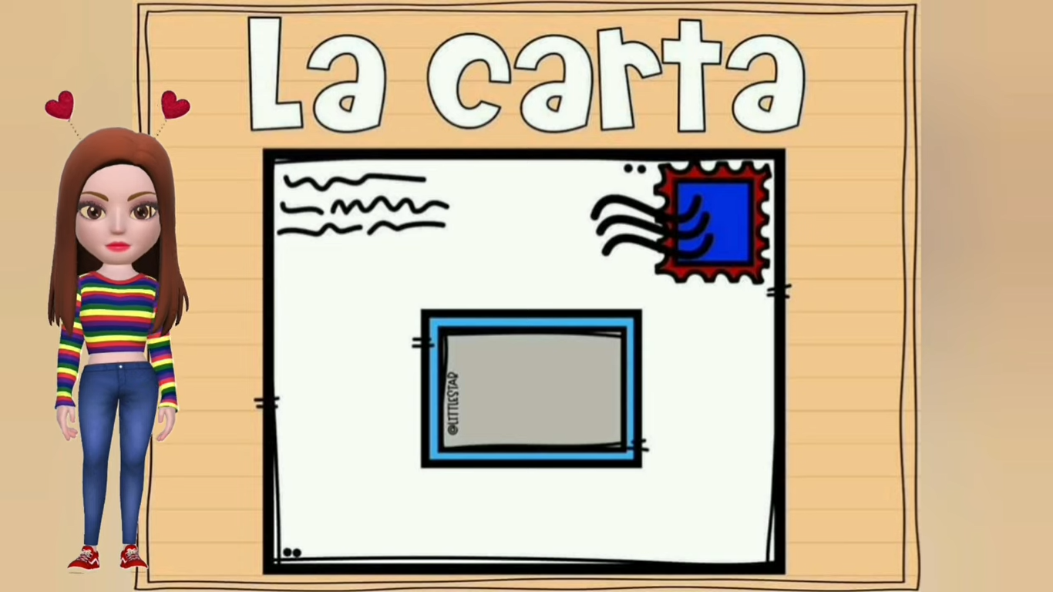
Observar
La carta
https://youtu.be/PytVBvDcaDU

Slide 12
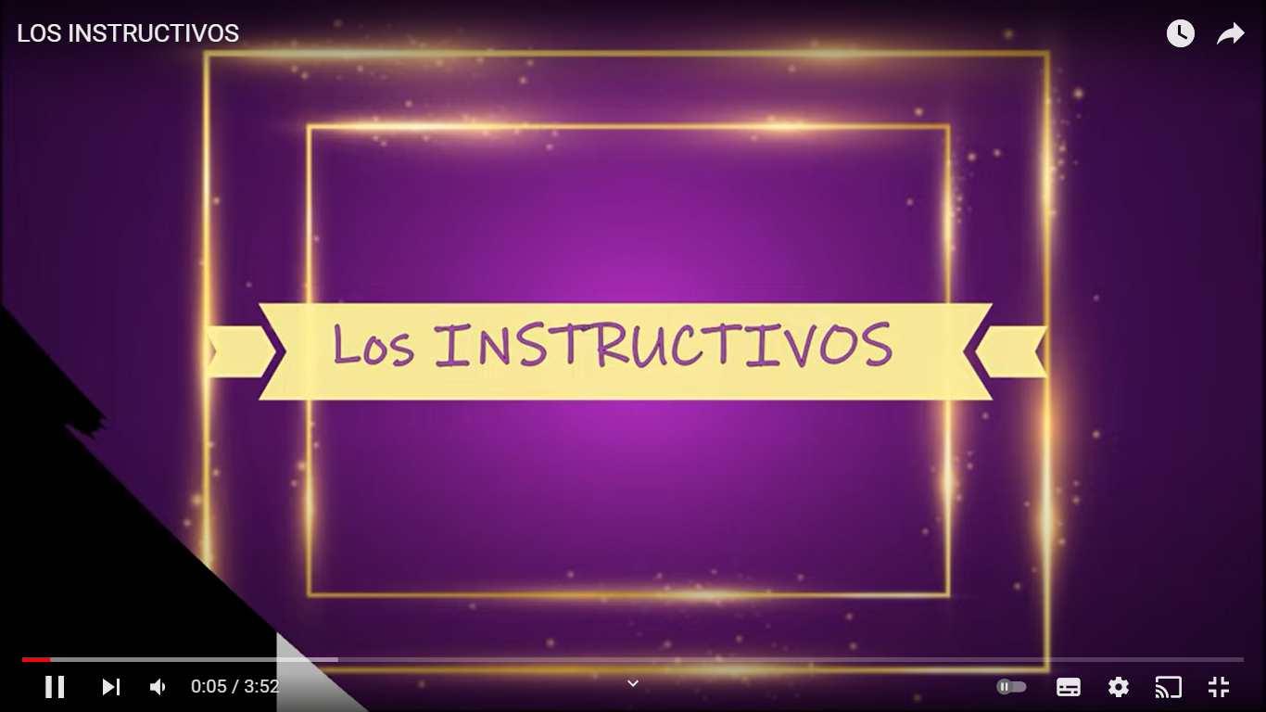
Observar
Los instructivos
https://youtu.be/0T_xua2S9e0

Slide 13
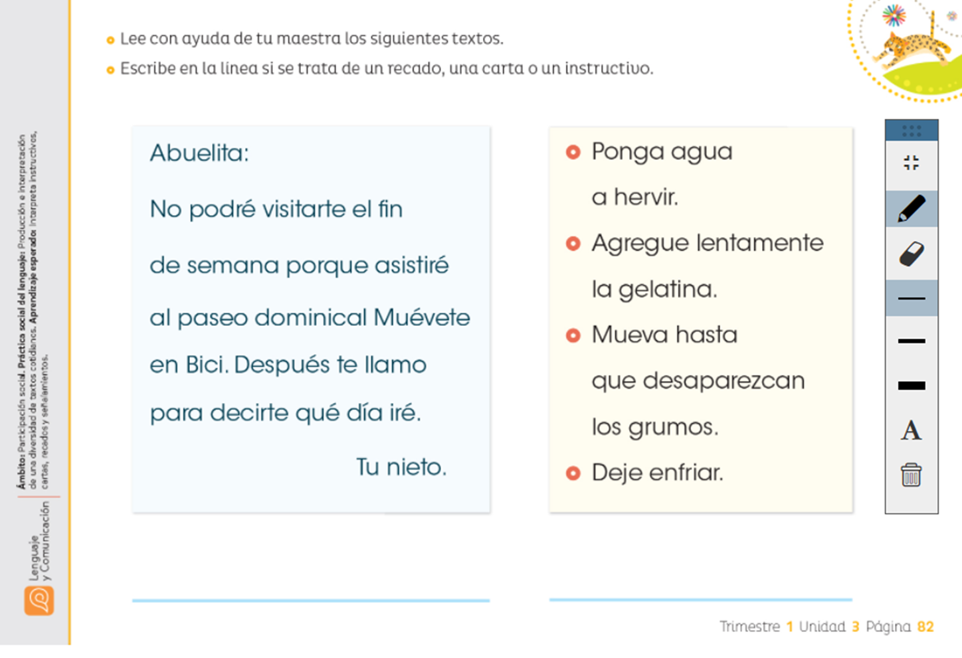
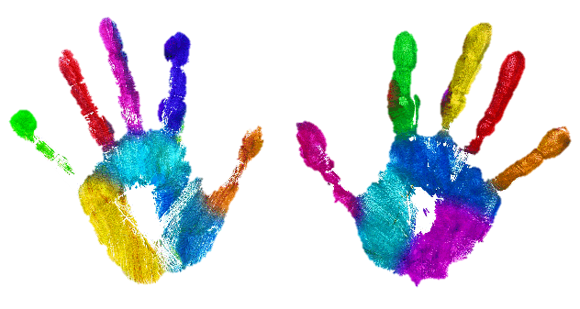
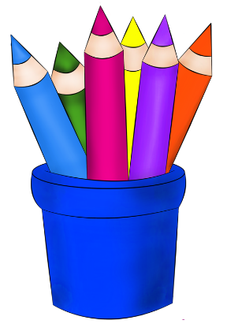
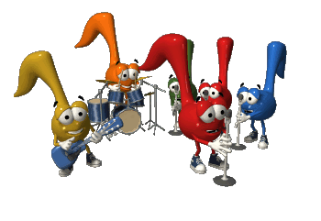
Cierre
ELABORACIÓN DE TEXTOS
MANITAS A LA OBRA

Slide 14
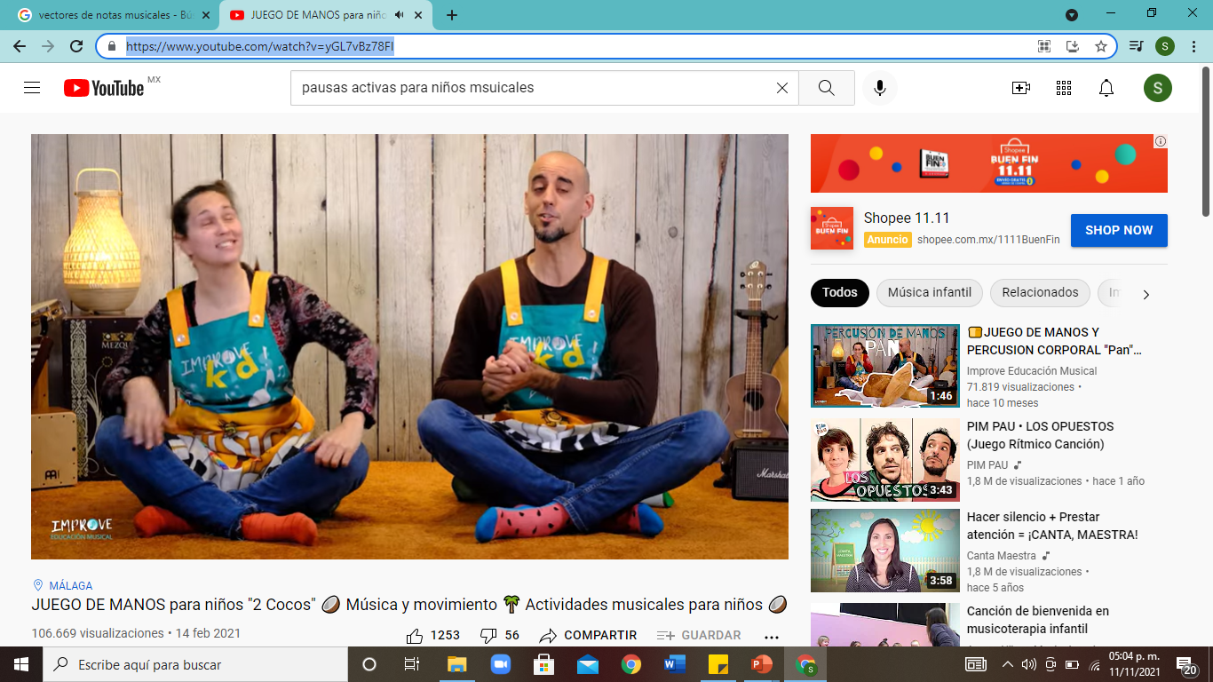

Activación
https://www.youtube.com/watch?v=yGL7vBz78FI

Slide 15
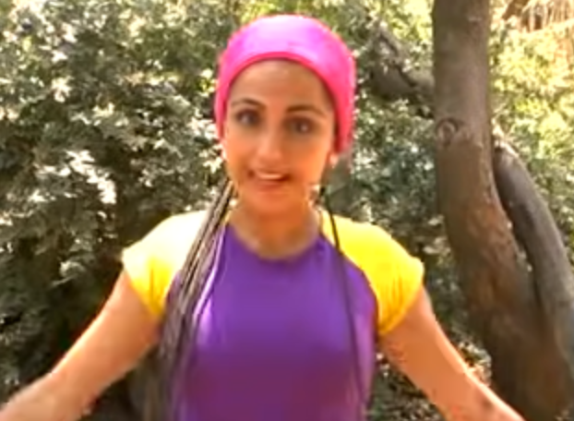

Favorecer lenguaje oral
https://www.youtube.com/watch?v=a8KCKxo6aEM

Slide 16
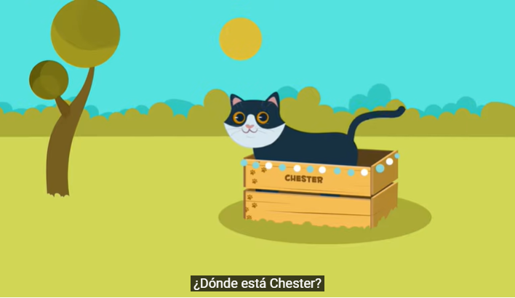
Observar
https://www.youtube.com/watch?v=KAVQtWeZ0t4

Slide 17
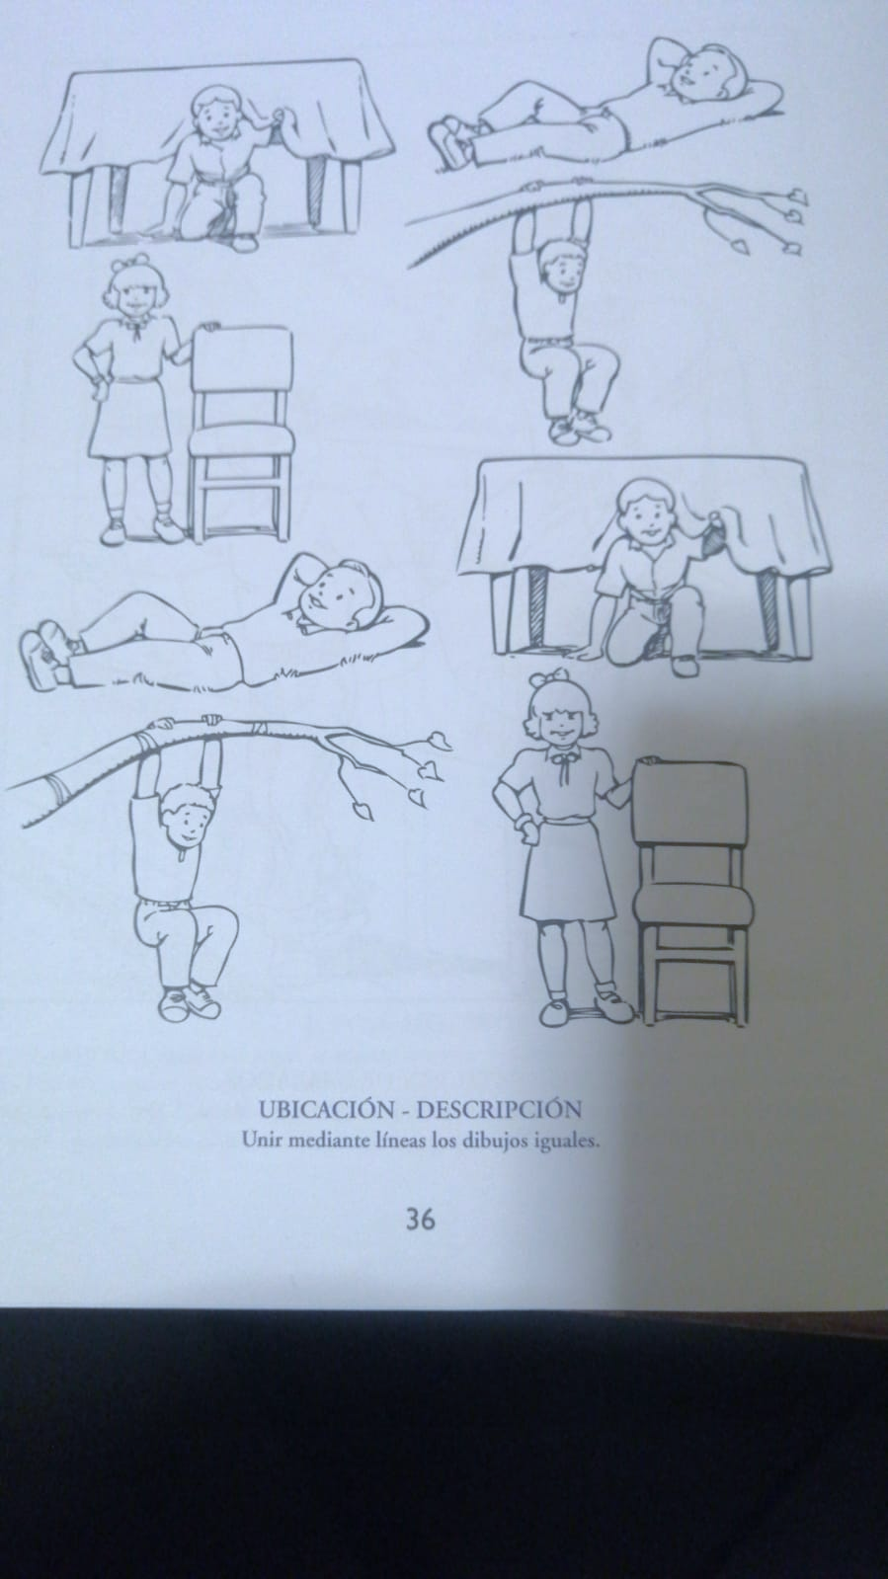
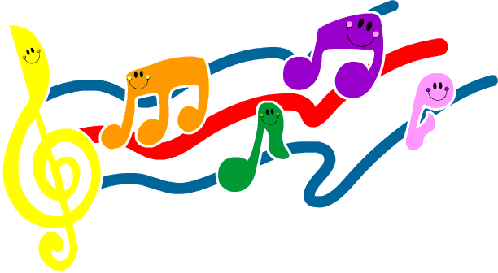
Descripción de la imagen

Slide 18
Descripción de la imagen

Slide 19
Descripción de la imagen

Slide 20
Descripción de la imagen

Slide 21
Unir mediante líneas los dibujos iguales y colorear
Cierre

Slide 22
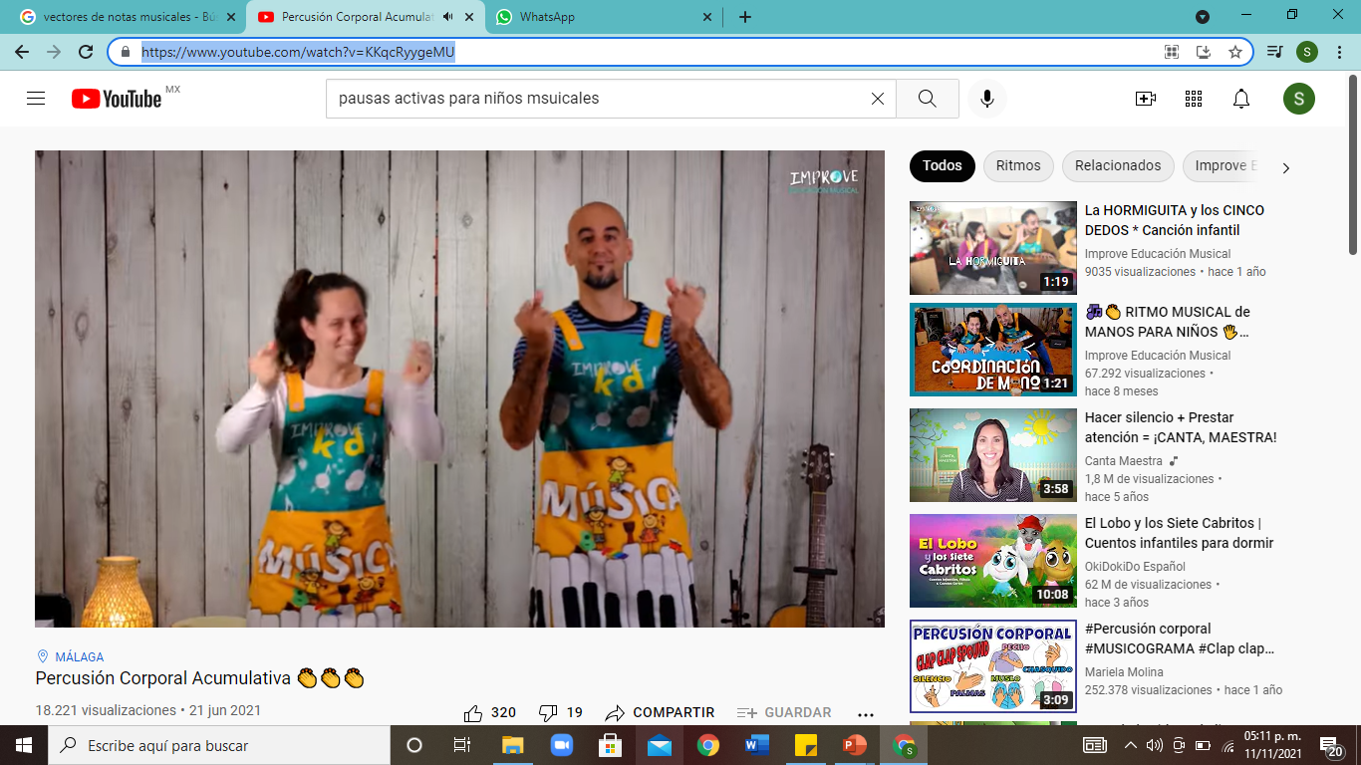

Activación
https://www.youtube.com/watch?v=KKqcRyygeMU

Slide 23
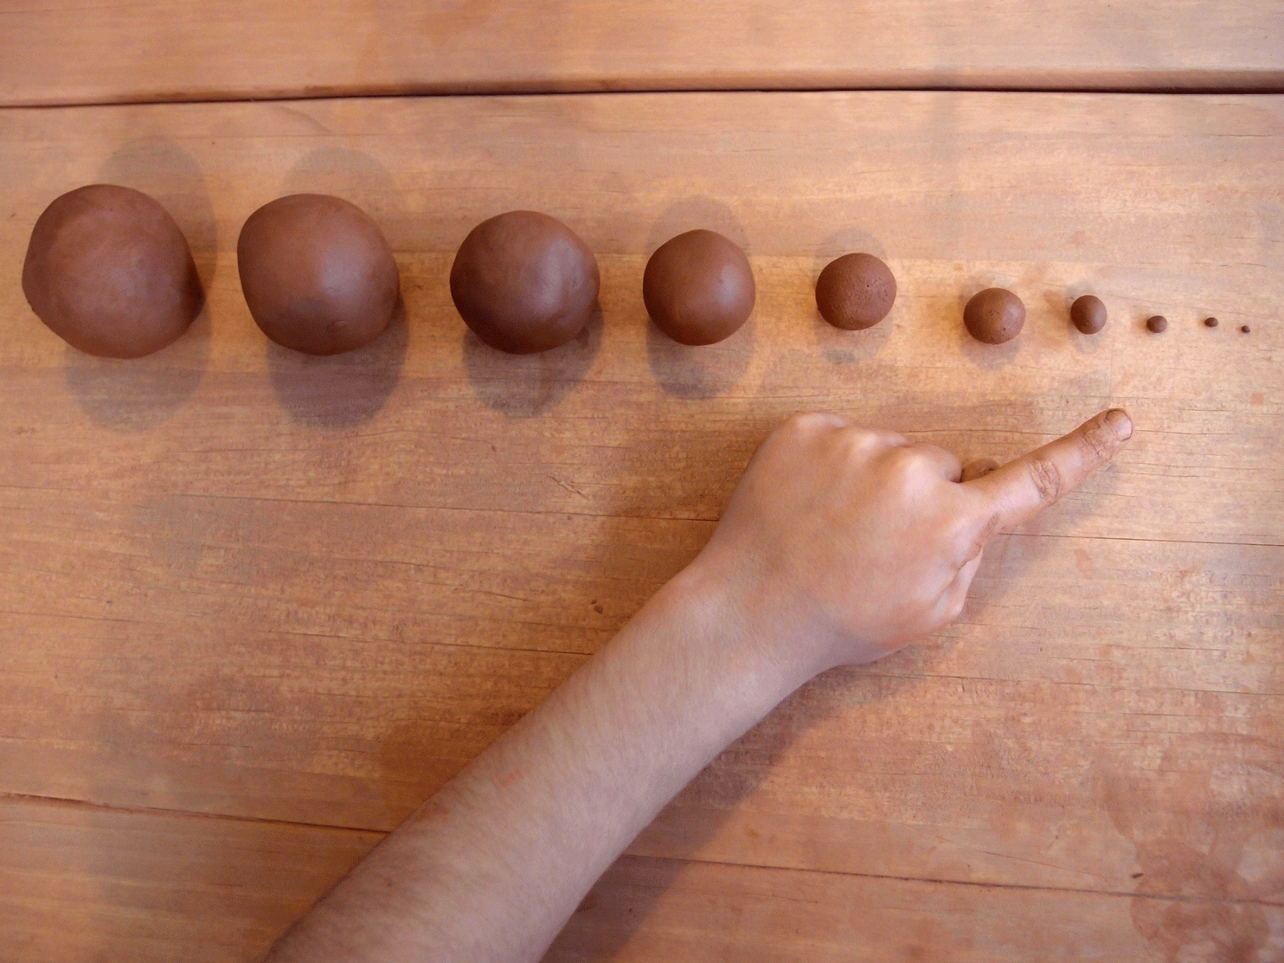
Práctica de motricidad fina

Slide 24
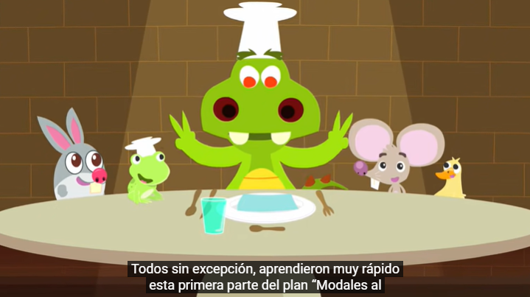
Observar
https://www.youtube.com/watch?v=uTj-Fx-R07w

Slide 25
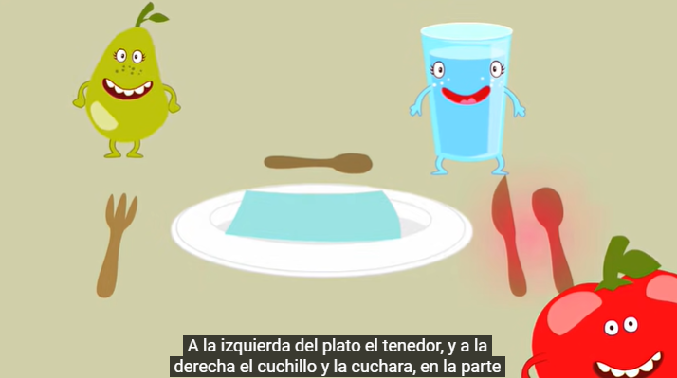
Ejercicio de colocar la mesa

Slide 26
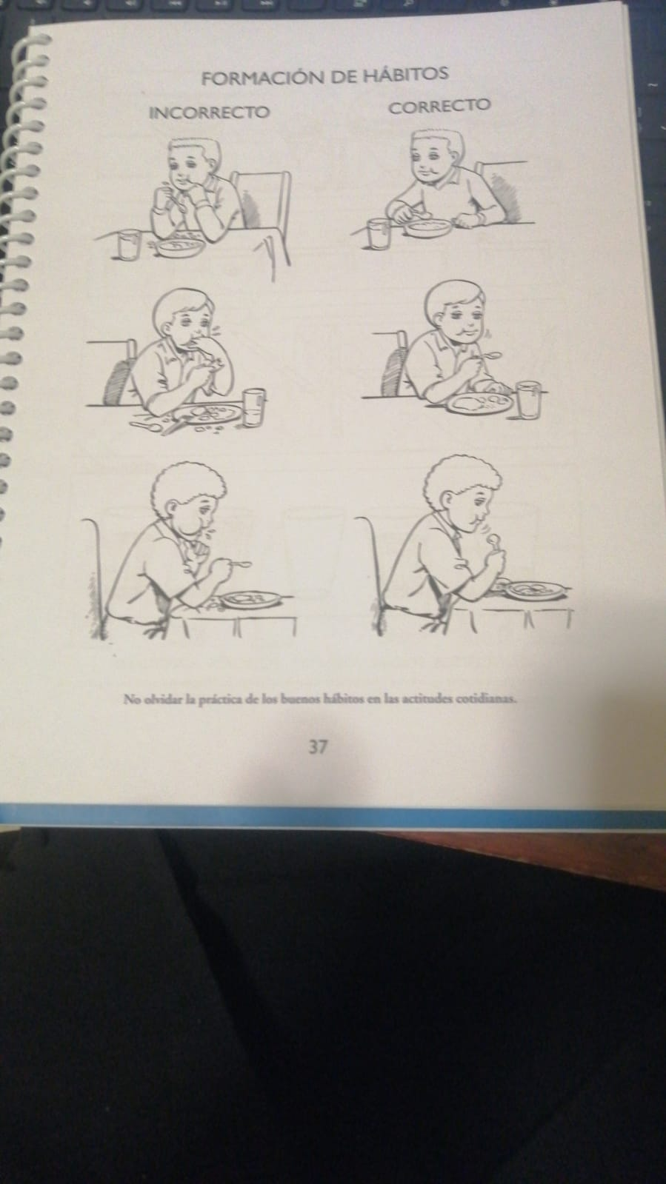
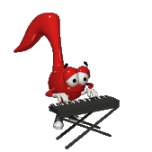
Correcto e incorrecto

Slide 27
Correcto e incorrecto

Slide 28
Correcto e incorrecto

Slide 29
Cierre, colorear las imágenes correctas

Slide 30
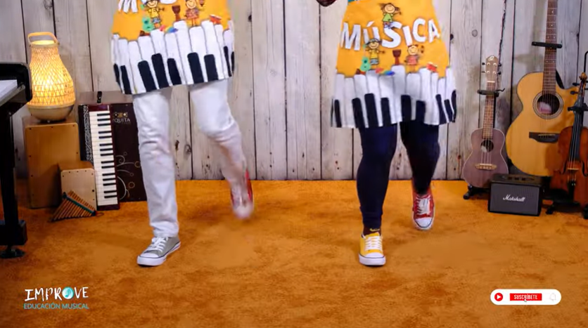

https://www.youtube.com/watch?v=HPnhVfBmpT0

Slide 31
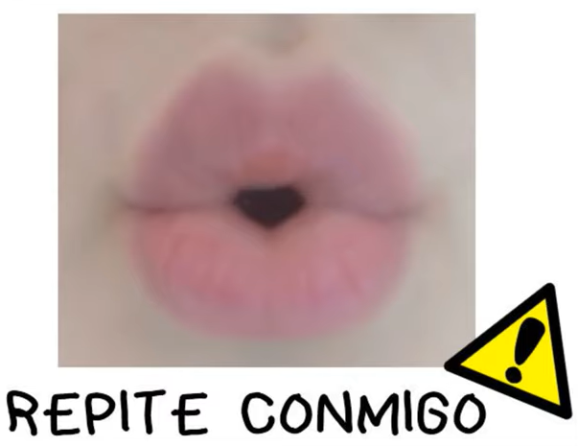
https://www.youtube.com/watch?v=0VgI7SXqM6U

Slide 32
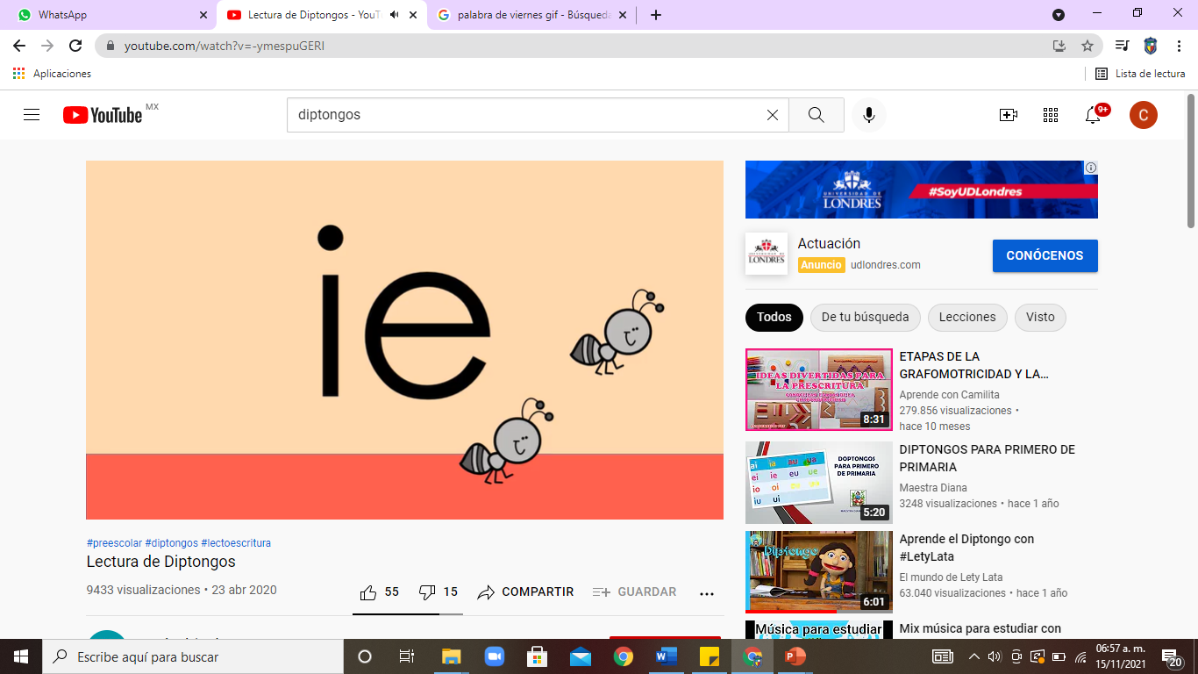
Observar
https://www.youtube.com/watch?v=-ymespuGERI

Slide 33
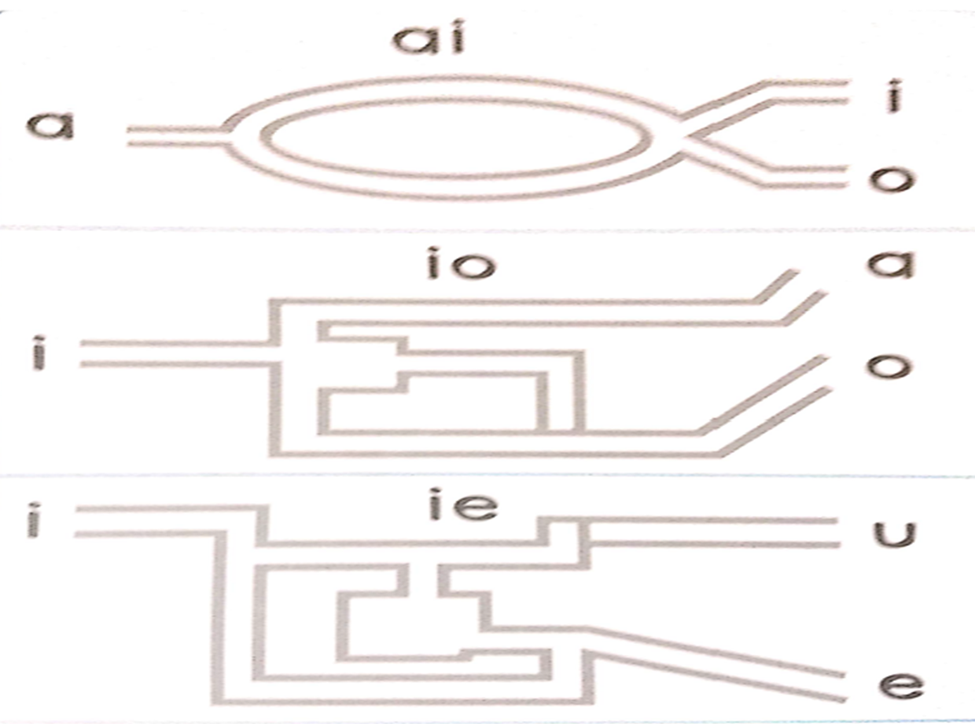
Realizar el ejercicio o repásalo
Resuélvase los problemas como simple ejercicios para identificar las vocales NO INSISTA sobre el conocimiento de los diptongos

Slide 34
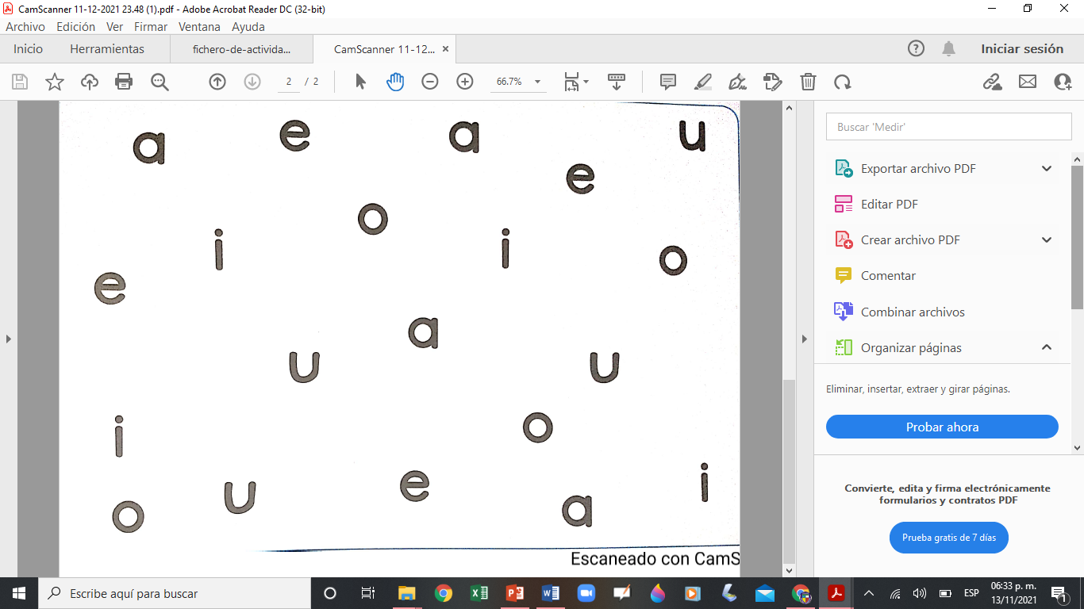
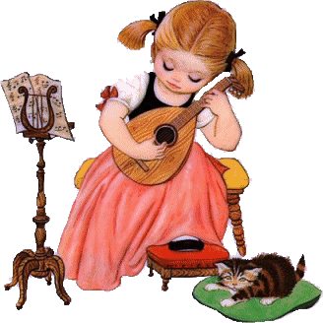
Cierre
Tripas de gato

